Slide 1
測量PM2.5含量
檢測空氣質素

Slide 2
簡介
本教案使用一個空氣質素傳感器，測量其中的一些成份：包括空氣顆粒密度PM2.5、甲醛、溫度和濕度，以監察環境變化。
這款DFRobot SEN0233空氣質素傳感器的工作原理是不斷吸入空氣，並用鐳射光測量其粒子濃度透光率，來衡量污染度。它亦集成了甲醛電化學探針和溫度和濕度的單芯片傳感器。
本教案分為兩部分，除了測量空氣質素外，亦示範自動系統的概念。我們會在程式內設定，當室內溫度達致某一個程度時，就會啟動一個L9110小風扇。這個系統模型可以放大為自動氣溫調節。

Slide 3
應用
認識到對我們健康的危害
分析和比較從不同的收集的數據，例如：地方、天氣、時間、地方的擁擠程度等等
定義緩解和程度：預防、傳播或降低風險和損害、接受或假設
建議不同解決方案的有效性

Slide 4
物料清單
Arduino MCU（例如UNO）和USB電纜
PM 2.5傳感器（DFRobot SEN0233）
      傳感器盒、適配器板、連接電纜
      風扇馬達（L9110）
      麵包板：1個Half+
      跳線： 5V和Gnd：6
      PMS＆Fan：3

Slide 5
PM 2.5 傳感器

Slide 6
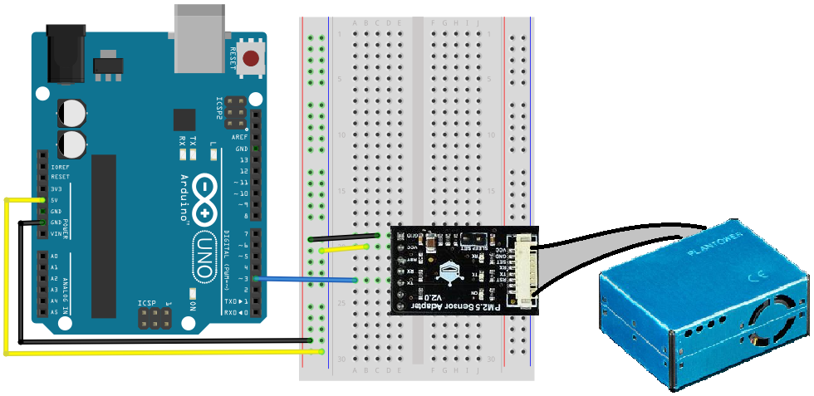
線路圖
PMS Box連到PMS適配器板
Arduino 5V連至麵包板 +槽，再連至PMS VCC
Arduino Gnd連到麵包板 -槽，再連到PMS Gnd
Arduino數據引腳3連到PMS TX

Slide 7
程式碼
CODE

Slide 8
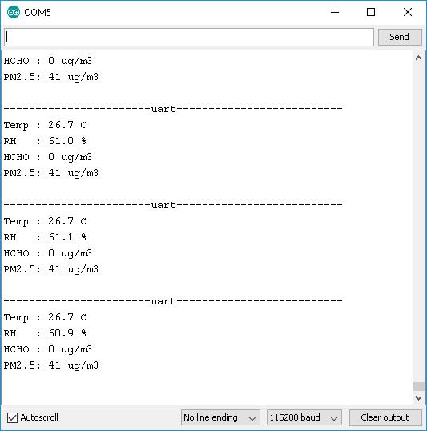
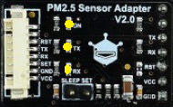
運作和結果
只需打開並等待一段時間，電腦上的串行監視器會持續更新當前溫度、濕度、甲醛和PM 2.5的讀數。
PMS TX LED閃爍
Arduino RX LED閃爍

Slide 9
PMS2.5 和小風扇

Slide 10
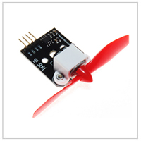
L9110 風扇馬達/螺旋槳模塊
它是一種直流電機模塊，可與Arduino等微控制器板配合使用。
內置L9110電機驅動器，可控制直流電機的方向和速度，並包含螺旋槳。 內置RGB LED，亮度和顏色根據方向和速度進行調整。
技術規格：http://www.makeshare.org/bbs/board.php?bo_table=Specification&wr_id=71

Slide 11
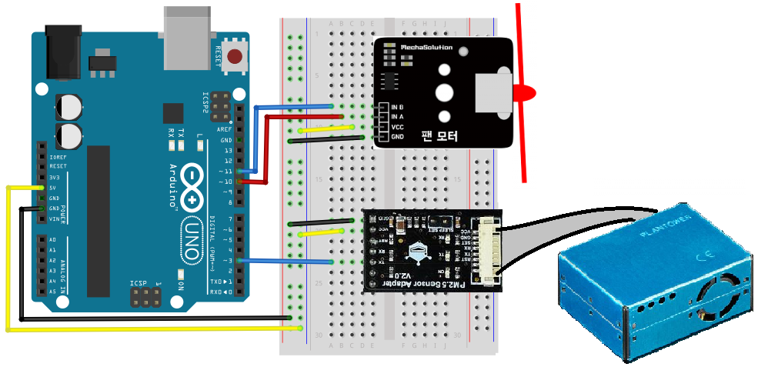
線路圖
(接續上一個PMS連接圖)
麵包板 + 連到風扇 VCC
麵包板 - 連到風扇GND
Arduino 10連到風扇 INA
Arduino 11連到風扇 INB

Slide 12
我們需要：
在 Setup()之前添加的聲稱
在Setup() 尾段添加初始化
在程式尾段結束前添加反應段
程式碼
CODE

Slide 13
THANKS!

